Slide 1


UNIVERSITAS AHMAD DAHLAN
PROGRAM APLIKASI LAYANAN PEMESANAN KAMAR PASIEN RUMAH SAKIT DENGAN MENGGUNAKAN BPJS
Tugas Akhir Dasar Sistem Komputer
Nama : Ainul Pasha Mayang Suri
Nim : 2200018005
Kelas : A
Link GitHub : https://pppopcurn.github.io/TUGAS-DSK-ASSEMBLY/
Dosen Pengampu : Ali Tarmuji

Slide 2

APP MOBILE COMPATIBLE DENGAN SMARTPHONE
Aplikasi ini dibuat untuk memberikan layanan bagi para pengguna BPJS agar dengan mudah melakukan pemesanan kamar Pasien melalui smartphone, tanpa harus berinteraksi langsung dengan pihak rumah sakit.
APLIKASI LAYANAN PEMESANAN KAMAR PASIEN RUMAH SAKIT DENGAN MENGGUNAKAN BPJS

Slide 3

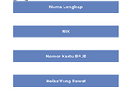


Fitur-Fitur Aplikasi
1
2
3
4
Fitur untuk memulai pendaftaran atau pemesanan Kamar Pasien.
Fitur untuk mengisi Biodata, serta data-data lain yang diperlukan dalam pemesanan Kamar seperti No BPJS dll.
Fitur Hasil atau bukti pemesanan.
Fitur untuk membagikan, menyimpan, dan mencetak bukti pemesanan.

Slide 4


Pengguna mengisi data diri dengan benar.
ALUR KERJA PADA APLIKASI
Menunggu data terverifikasi secara otomatis, jika semua data benar atau tidak ada data yang salah.
Aplikasi akan langsung menampilkan bukti pemesanan kamar pasien dan kode pemesanan.
Pengguna dapat membagikan, menyimpan, ataupun mencetak bukti pemesanan langsung dari fitur yang telah disediakan oleh Aplikasi.
LAYANAN YANG DIRENCANAKAN

Slide 5

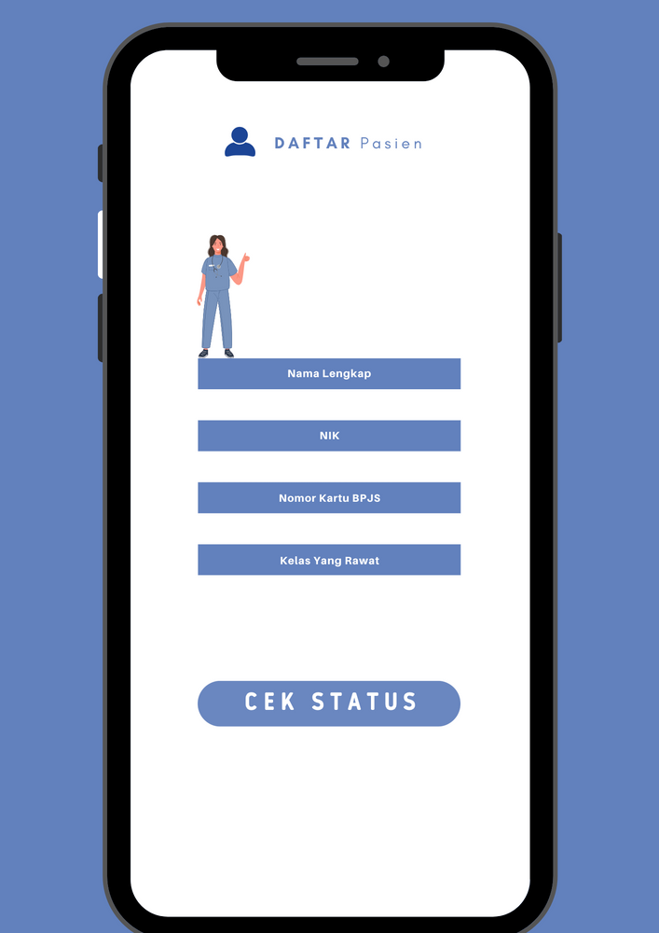
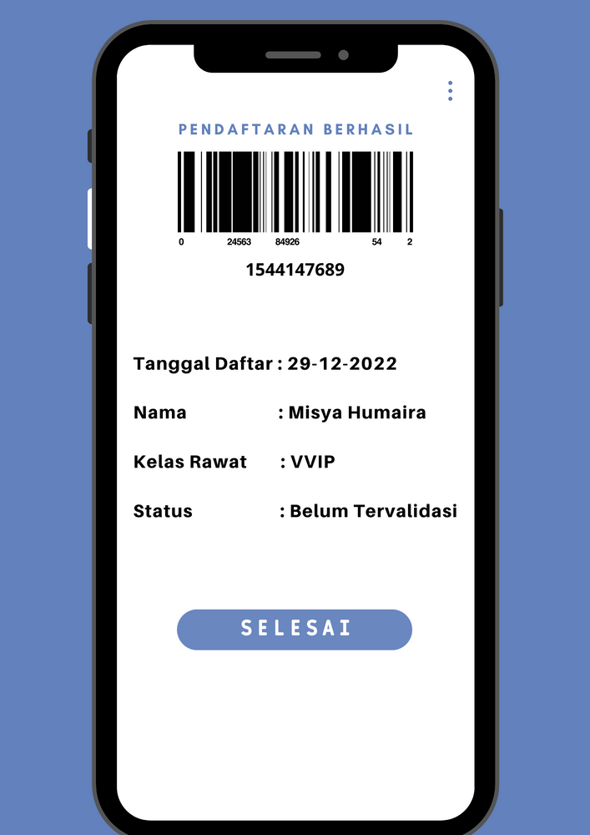
Sketsa antar muka yang direncanakan
Tampilan antar muka pertama pada aplikasi, yaitu pada saat pengguna memulai pendaftaran.
Tampilan antar muka kedua pada aplikasi, yaitu pada saat pengguna mengisi data diri.
Tampilan antar muka terakhir pada aplikasi, yaitu pada saat bukti hasil pendaftaran.

Slide 6
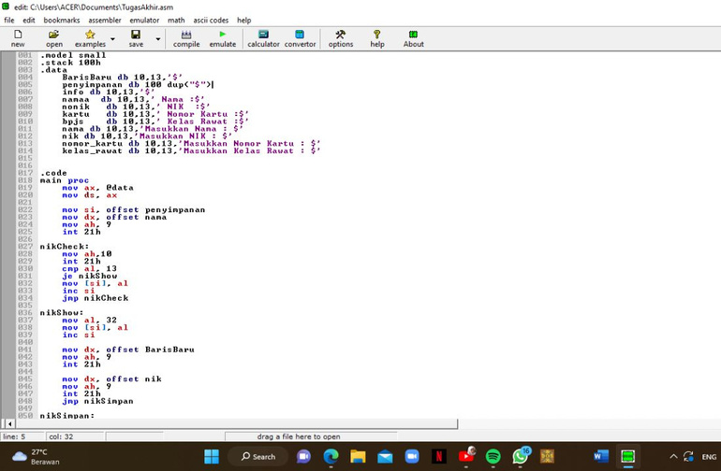
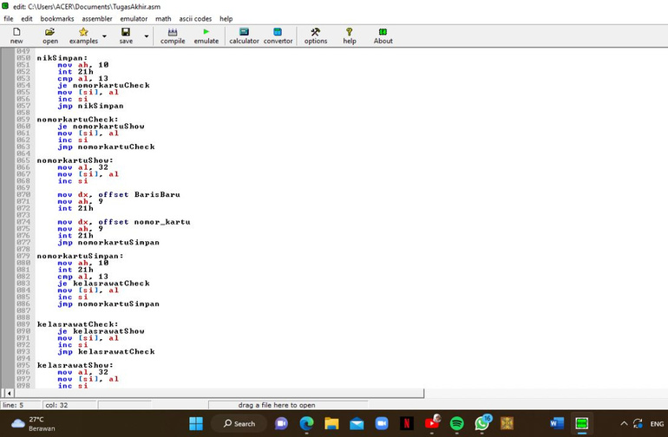
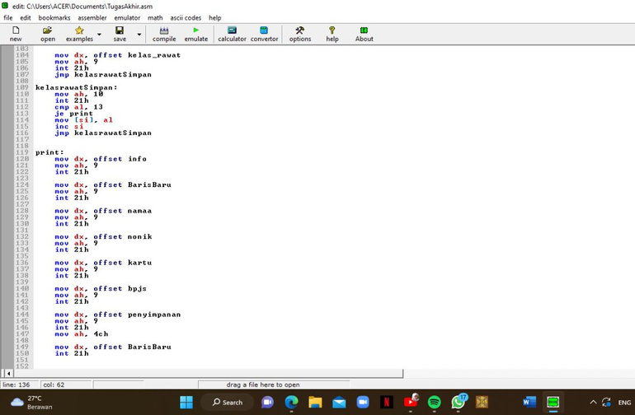
CODING YANG DIGUNAKAN UNTUK MEMBUAT APLIKASI
Kode program
saat Input Data
Kode program saat Output data
Kode program saat proses

Slide 7
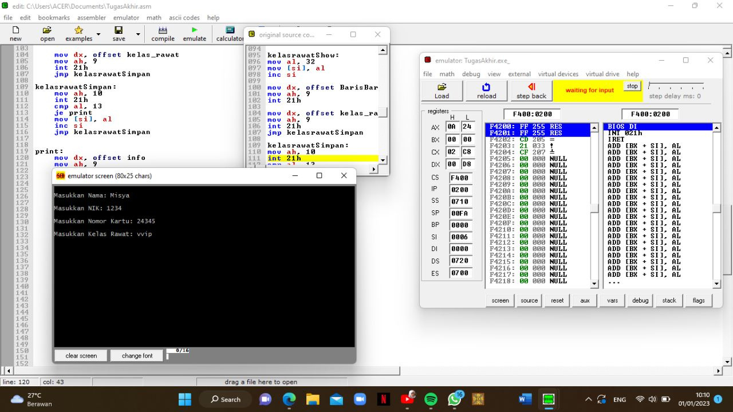
Tampilan Luaran Program saat sudah berhasil di Running.

Slide 8
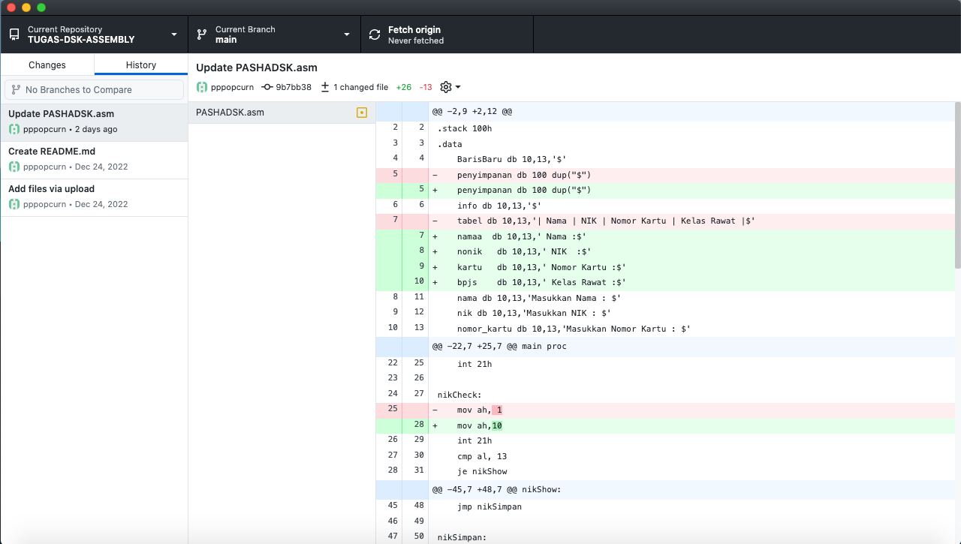
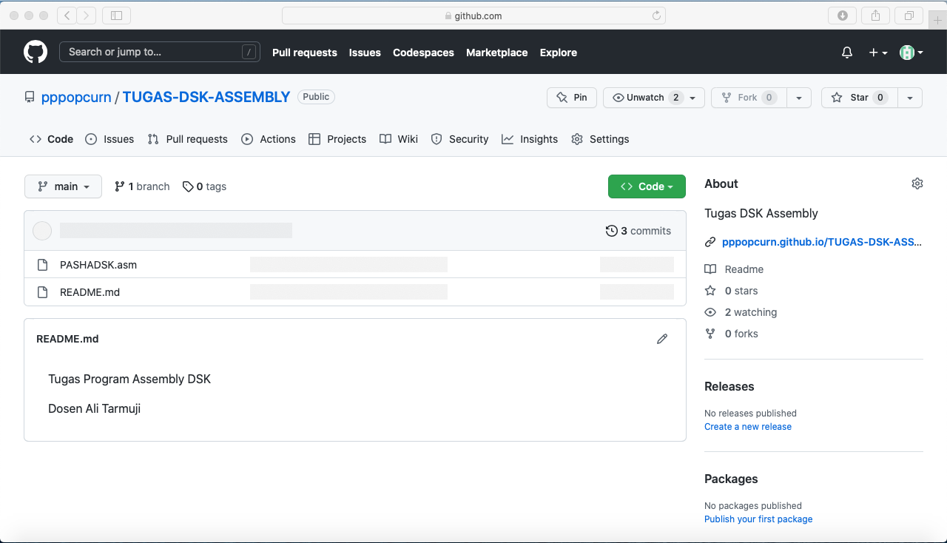
Bukti unggahan pada GitHub

Slide 9
INFORMASI APLIKASI
APLIKASI INI DIBUAT KHUSUS BAGI PARA PENGGUNA BPJS, DAN DAPAT DIGUNAKAN UNTUK SEMUA KALANGAN MASYARAKAT.

Slide 10


TERIMAKASIH
A
AINUL PASHA MAYANG S

